Slide 1
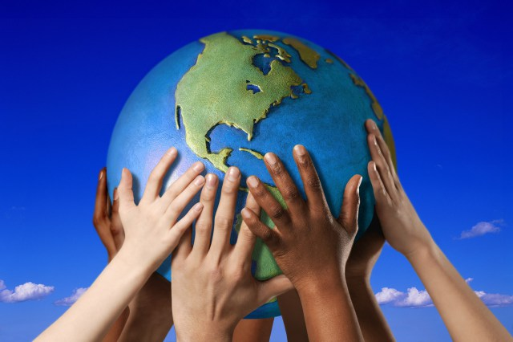
Unitate in Diversitate

Slide 2
Ce ne uneSte pe noi oamenii?

Slide 3
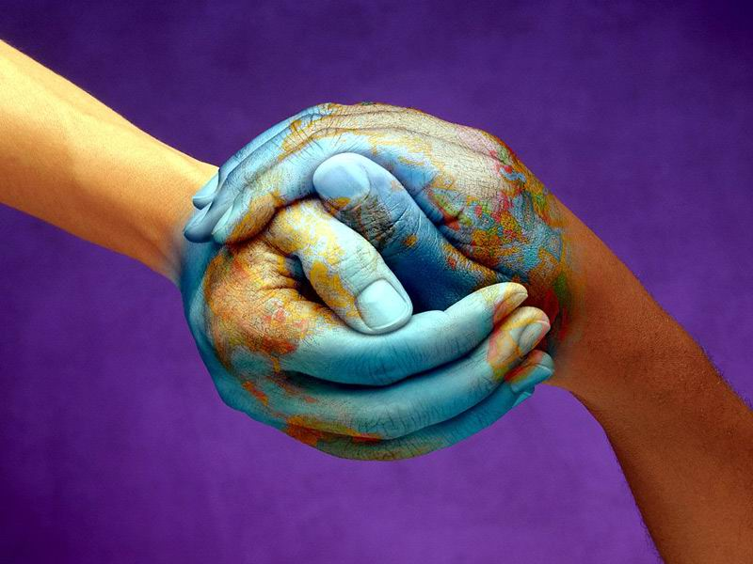
Cred că în primul rând oamenii sunt uniţi prin cuvânt (scris sau vorbit), altfel cum s-ar înţelege?

Slide 4
Gesturile nu sunt suficiente, ele sunt complementare vorbirii.
Am putea zice şi că ceea ce ne uneşte este scopul esenţial pe care îl urmărim cu toţii .

Slide 5
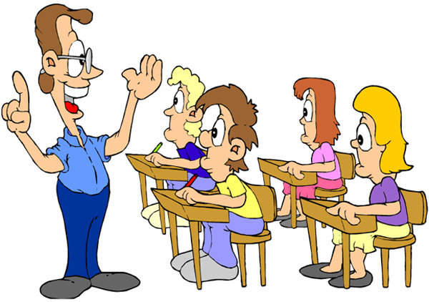
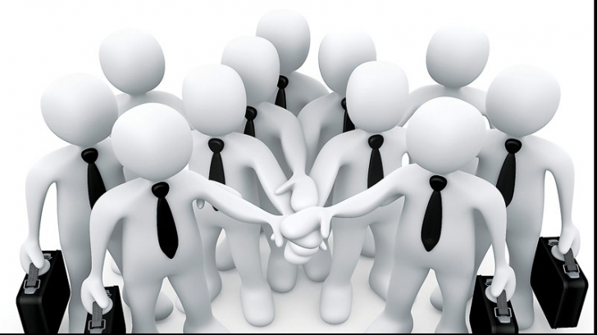
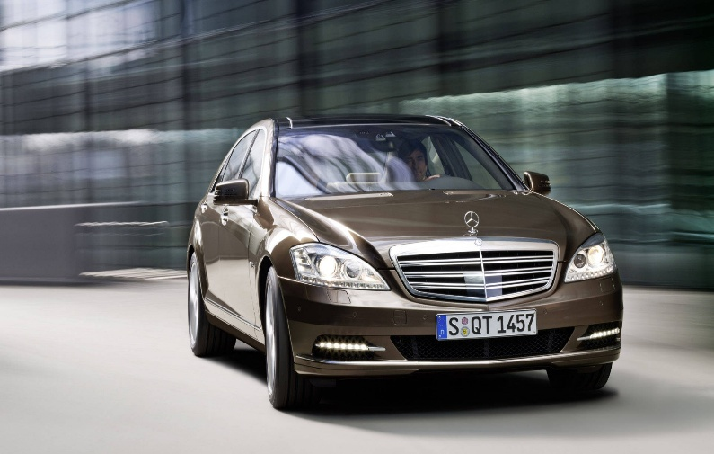
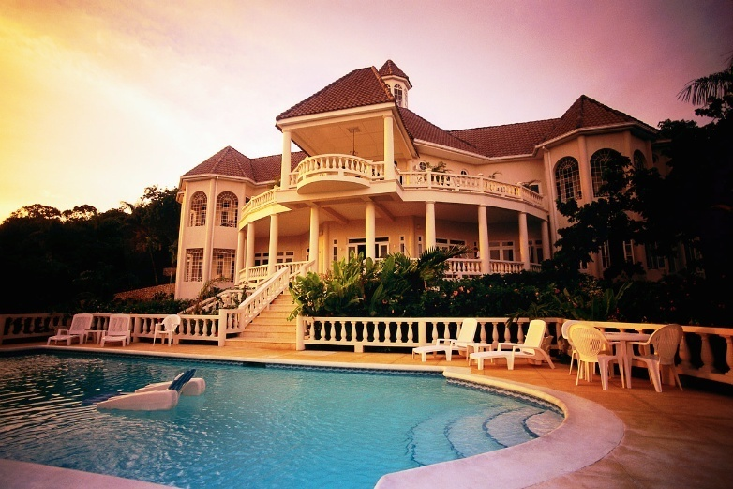
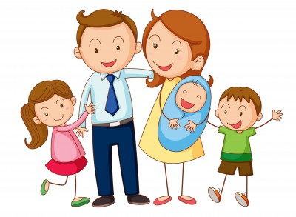
Deşi suntem diferiţi avem idealuri asemănătoare:
Să facem o şcoală
Să muncim
Să ne luăm maşină
Să întemeiem o familie
Să construim o casă

Slide 6
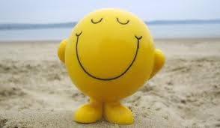
Ce înseamnă toate astea?
Scopul comun ce ne uneşte pe toţi: fericirea.
Definiţia fericirii diferă bineînţeles de la om la om, dar ca şi concept este comun nouă tuturor. Fericirea este ceva ce nu se atinge niciodată dar în căutarea ei merită să alergi toată viaţa. Şi noi toţi asta facem.

Slide 7
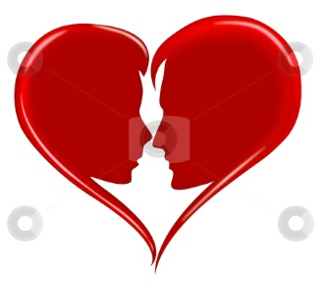
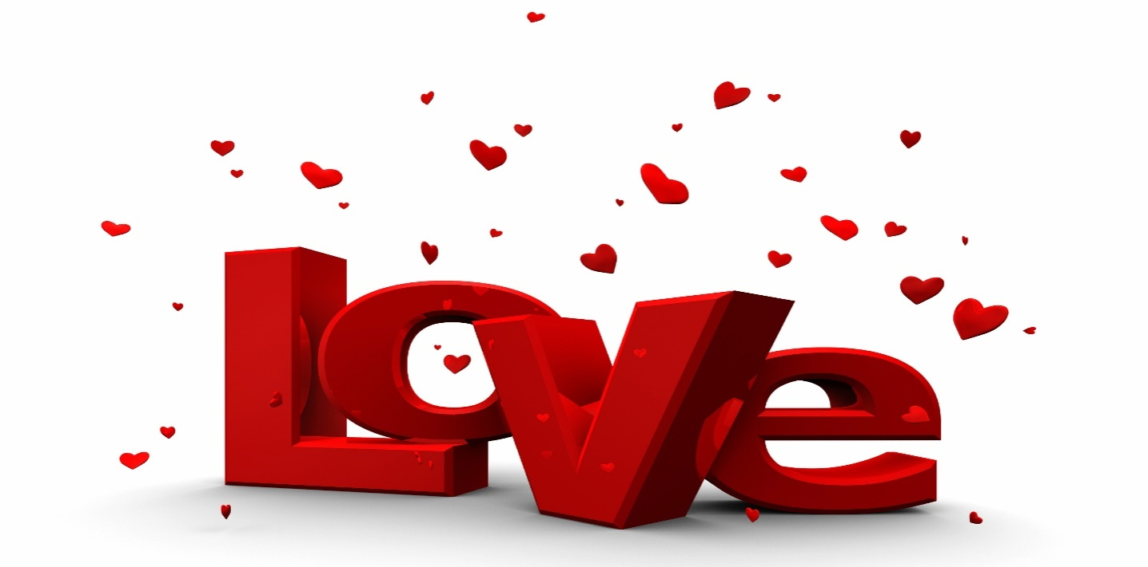
Ne uneşte dragostea, afecţiunea pentru familie, iubirea pătimaşă, spiritul de sacrificiu în numele dragostei.

Slide 8
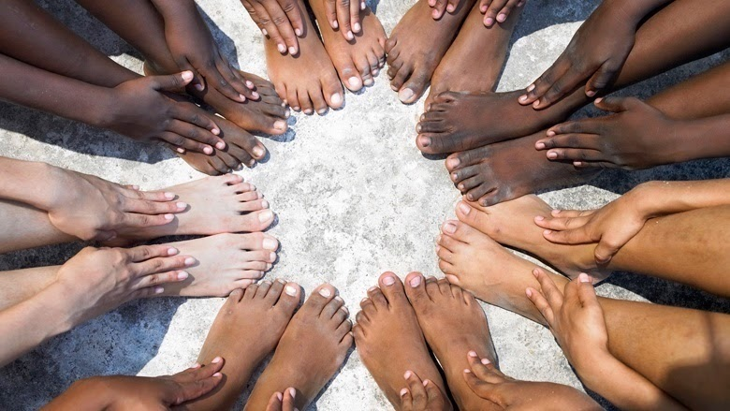
Dar toate lucrurile care ne unesc, printr-un mic artificiu nefavorabil se întorc împotriva noastră, ne dezbină, ne pun unul împotriva celuilalt. Chiar şi lupta pentru căutarea fericirii poate deveni un motiv de duşmănie. Poate fericirea mea (aşa cum o percep eu la momentul respectiv) stă în calea fericirii tale sau invers.

Slide 9
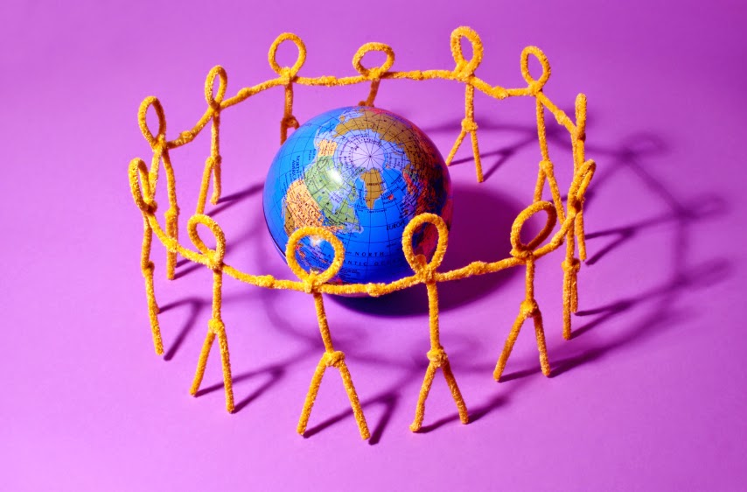
Ne uneşte tocmai faptul că suntem oameni, că suntem construţi cam după acelaşi tipar.

